Slide 1
Формирование речевых способностей дошкольников средствами интеграции образовательных областей

Slide 2
Для успешного освоения программы обучения в школе у выпускника детского сада должны быть сформированы умения связно высказывать свои мысли, строить диалог и составлять небольшой рассказ на определенную тему. Но чтобы этому научить, необходимо развивать и другие стороны речи: расширять словарный запас, воспитывать звуковую культуру речи и формировать грамматический строй. Все это так называемый стандарт, который должен иметь ребенок при поступлении в школу.

Slide 3
Наиболее эффективно усвоение речевых образцов идет, если образовательный процесс выстроен по принципу проблемного обучения.
Проблемное обучение – это такая организация воспитательно-образовательного процесса, когда ребенок систематически включается педагогом в поиск решения новых для него проблемных вопросов и ситуаций, вызывающих интеллектуальное затруднение.

Slide 4
Интеграция может происходить
по следующим направлениям:
развитие речи;
ознакомление с окружающим миром;
подготовка к обучению грамоте ;
продуктивная деятельность ;
музыкальное воспитание ;
ознакомление с художественной литературой;
изобразительное искусство ;
- драматизация

Slide 5
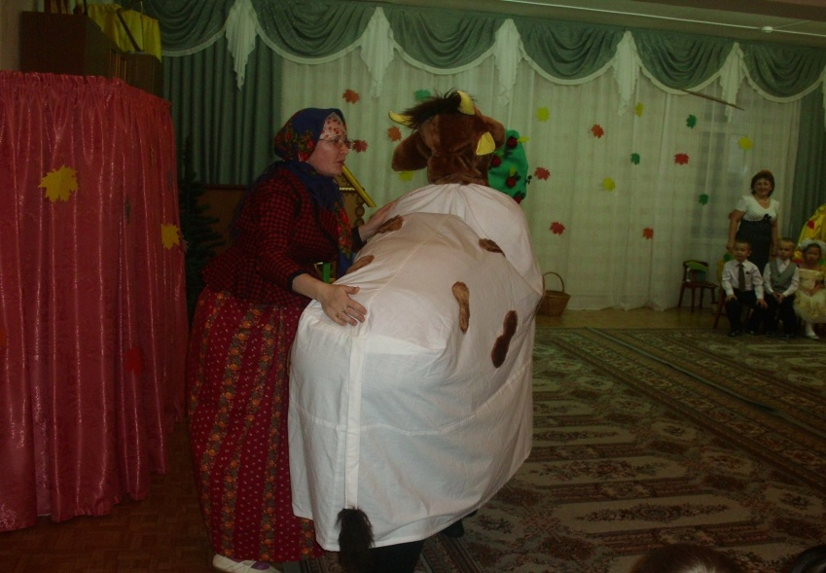
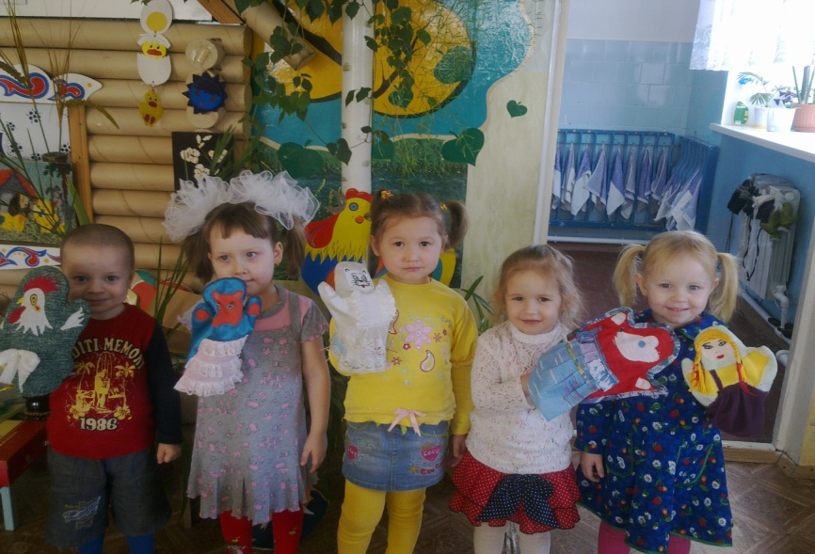
музыкальная деятельность детей даёт возможность эффективно развивать коммуникативные способности на любом возрастном этапе дошкольного детства.
Учитывая привычку малышей к подражанию, уже с двух лет можно начинать показы-инсценировки, т. е. разыгрывание различных сюжетов

Slide 6
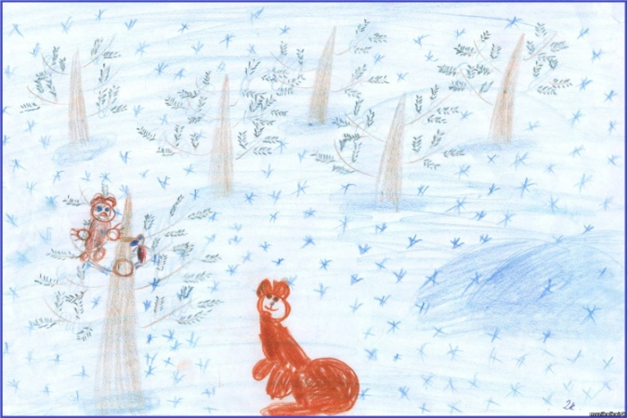
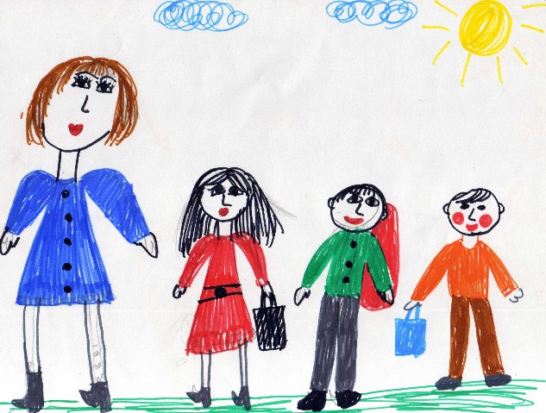
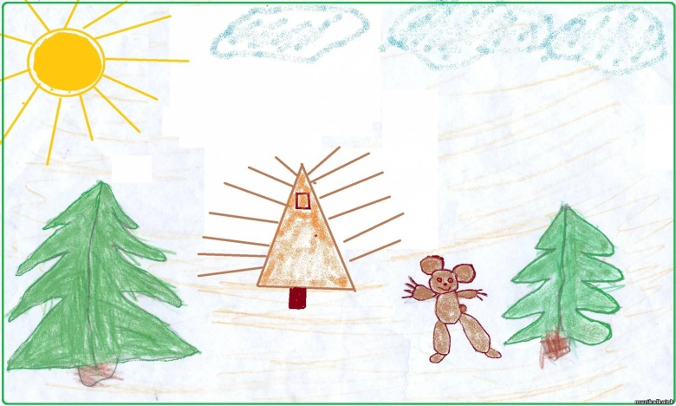
На занятиях ИЗО деятельности детей можно знакомить с новыми словами, учить понимать, различать и, наконец, употреблять слова в активной речи.

Slide 7
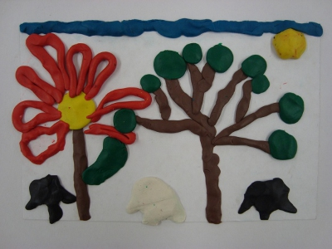
В продуктивной деятельности значительно быстрее происходит развитие восприятия и осознания речи детьми, так как речь приобретает действительно практическую направленность и имеет большое значение для выполнения той или и иной предложенной деятельности. Различные виды продуктивной деятельности благоприятны для развития речи и тем, что при осуществлении легко можно создать проблемные ситуации, способствующие появлению речевой активности.

Slide 8
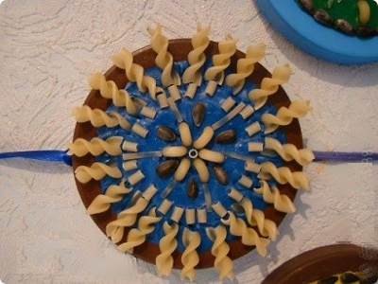
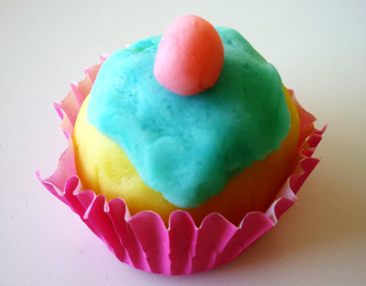
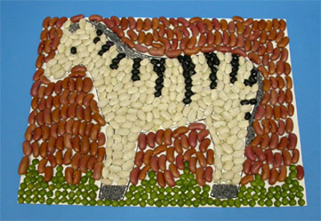

Slide 9
А также для развития коммуникативных способностей важны:
- артикуляционная, в подготовительной группе - речевая гимнастика,
- речевые игры, упражнения и задания,
- игротека,
- речевые минутки,
- разучивание стихов.

Slide 10
Таким образом, в силу специфики интегрированных занятий, объединяющих не только разные виды деятельности, но и виды художественного творчества происходит творческое единение детей и педагогов в рамках какого-либо вида деятельности. Образовательный процесс же должен строиться на адекватных возрасту формах работы с детьми, при этом основной формой работы с детьми дошкольного возраста и ведущим видом деятельности для них является игра.

Slide 11
Спасибо за внимание !

